Slide 1
الأنسجة الإفرازية
Secretory tissues

Slide 2
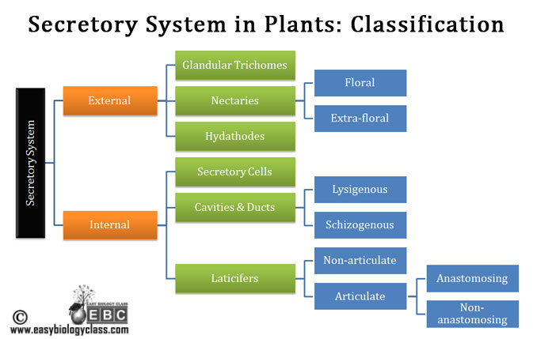
خارجية
انقراضية
داخلية
انفصالية
مُتَشابِكَة / مُتَفَرِّعَة مُتَّصِلَة
مُتَشابِكَة / مُتَفَرِّعَة مُتَّصِلَة

Slide 3
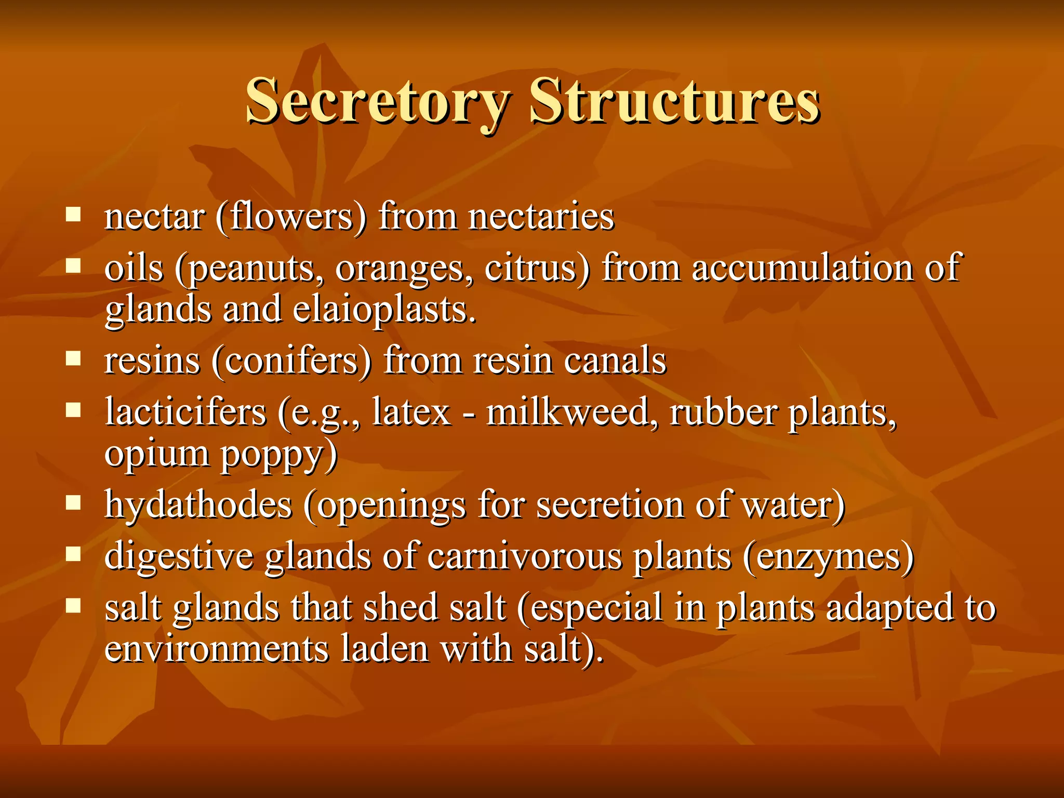
التراكيب / البُنى الإفرازية
الغدد الرحيقية
الزيوت (في الفول السوداني والبرتقال والحمضيات
قنوات الرزين
قنوات لبنية
ثغور مائية
غدد هضمية
غدد ملحية

Slide 4
التراكيب / البُنى الإفرازية (Secretory Structures)
الرحيق (في الأزهار) يُفرَز من الغدد الرحيقية (Nectaries).
الزيوت (في الفول السوداني والبرتقال والحمضيات) تنتج من تراكم الغدد والإيلايوبلاستات (Elaeoplasts).
الراتنجات (في الصنوبريات) تُفرَز من القنوات الراتنجية.
القنوات اللبنية (Laticifers): مثل اللاتكس في نباتات مثل العشار (Milkweed)، ونباتات المطاط، والخشخاش (الأفيون).
الهيداثودات (Hydathodes): فتحات مخصّصة لإفراز الماء (الإدماع).
الغدد الهاضمة في النباتات الآكلة للحشرات: تفرز إنزيمات هاضمة.
غدد الملح: تقوم بطرح الأملاح، وتوجد خصوصًا في النباتات المتكيّفة مع البيئات المالحة

Slide 5
Plant Metabolism
🌱 Primary Metabolism (Vital)
(Growth, reproduction, etc.)
Includes:
Carbohydrates (Glucides)
Lipids
Proteins
Secondary Metabolism (Non-vital)
(Adaptation of the plant to its environment)
Includes:
Phenols (Phenolic compounds)
Terpenes
Nitrogen-containing compounds

Slide 6
Monoterpenes
الزيوت الطيارة Menthol, l'eucalyptol.
Diterpenes
Gibberellins, resin acids
Tetraterpenes
Carotenoids:Carotenes, Xanthophylles
Polyterpenes
المطاط Rubber
Les phénols
Lignine , tanins

Slide 7
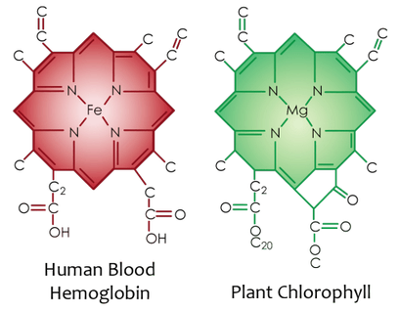
Chlorophyll is formed from the amino acid glycine (and glutamate) through a series of biosynthetic steps that produce tetrapyrrole intermediates, finally yielding chlorophyll a and b in the chloroplast.
👉 الكلوروفيل يتكوّن انطلاقًا من الأحماض الأمينية (خاصة الغليسين والغلوتامات) عبر مسار حيوي يُنتج مركبات رباعية البيرول، ثم يتكوّن الكلوروفيل داخل البلاستيدات الخضراء.

Slide 8
Function

Slide 9
Functions :الوظائف
✅ الدفاع ضد الحشرات والكائنات الممرِضة
✅ جذب الملقِّحات (الرحيق)
✅ تخزين مواد كيميائية ثانوية
✅ التئام الجروح (راتنج، لاتكس)
✅ Defense against insects and pathogens
✅ Attraction of pollinators (nectar)
✅ Storage of secondary chemical compounds
✅ Wound healing (resin, latex)

Slide 10
Defense Mechanism: Protection from herbivores and pathogens (latex, resin).
Environmental Adaptation: Salt excretion in halophytes, water release from hydathodes.
Pollination & Attraction: Nectaries and osmophores t
Wound Healing & Storage: Latex, gums, and essential oils.

Slide 11
External secretory system

Slide 12
External secretory system
الشعيرات الغذية
الغذد
الثغور المائية

Slide 13
External secretory system" refers to the system responsible for secreting substances outside the plant or organism. In plants, this includes structures like:
Glandular trichomes (e.g., in Cannabis sativa)
Nectar glands (nectaries)
Hydathodes (for guttation)
Salt glands (in halophytic plants)
Resin ducts (e.g., in conifers)

Slide 14
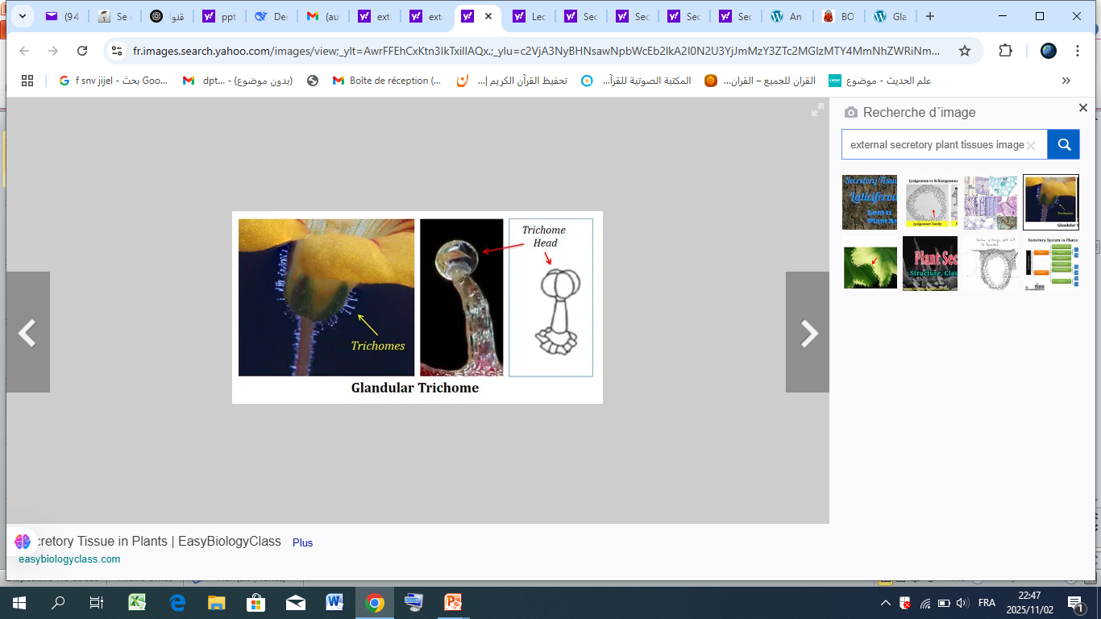
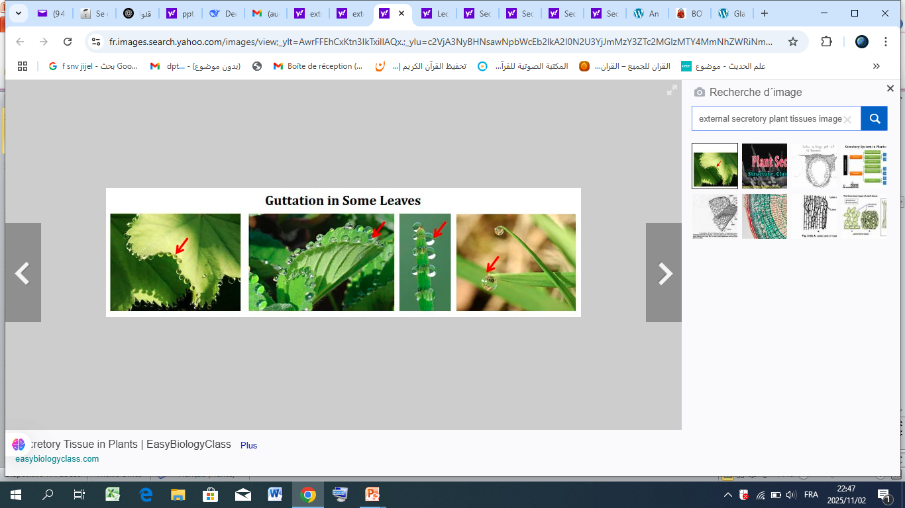
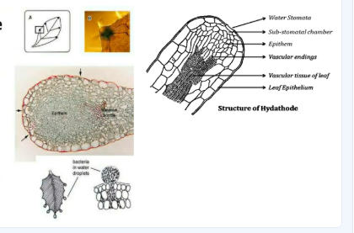
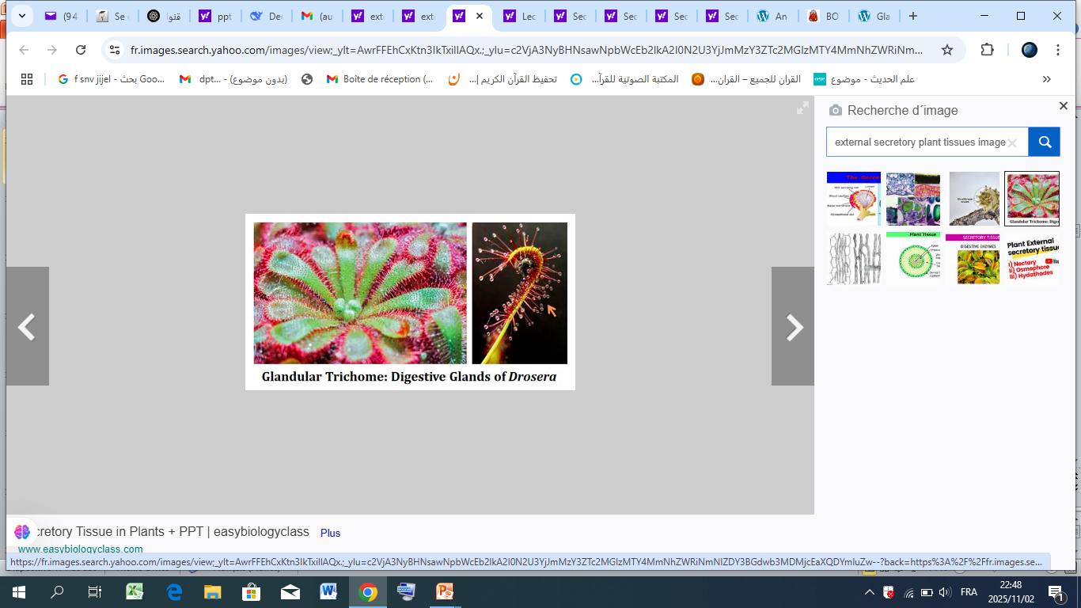
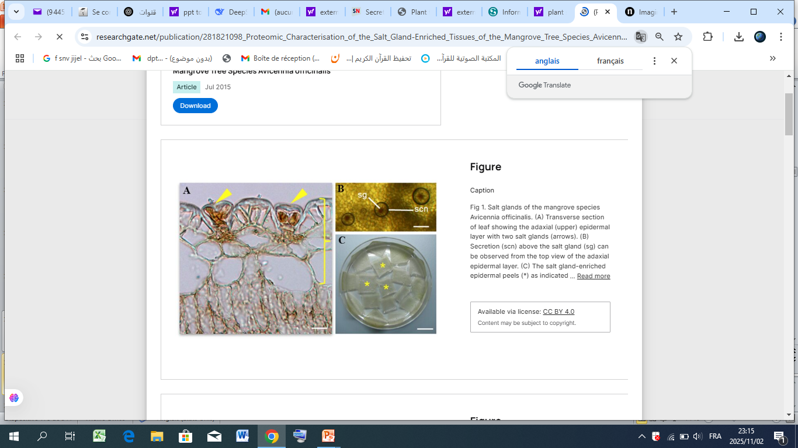
External Secretory Tissues
Definition: Structures that release substances outside the plant body.
Examples:
  Glandular Trichomes (e.g., mint leaves producing essential oils)
  Nectaries (e.g., flowers attracting pollinators)
  Hydathodes (e.g., water secretion in lotus leaves)
  Salt Glands (e.g., mangrove plants excreting excess salts)

Slide 15
أ / شعيرات غدية Glandular trichomes :

Slide 16
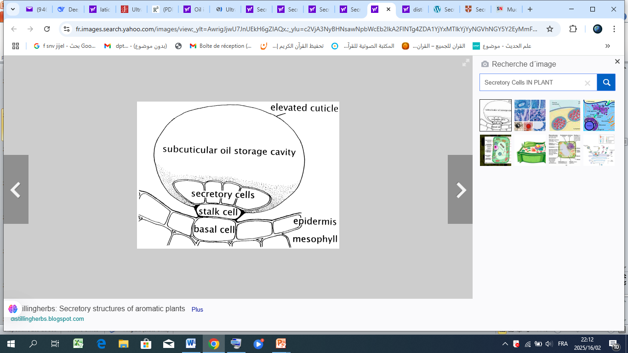
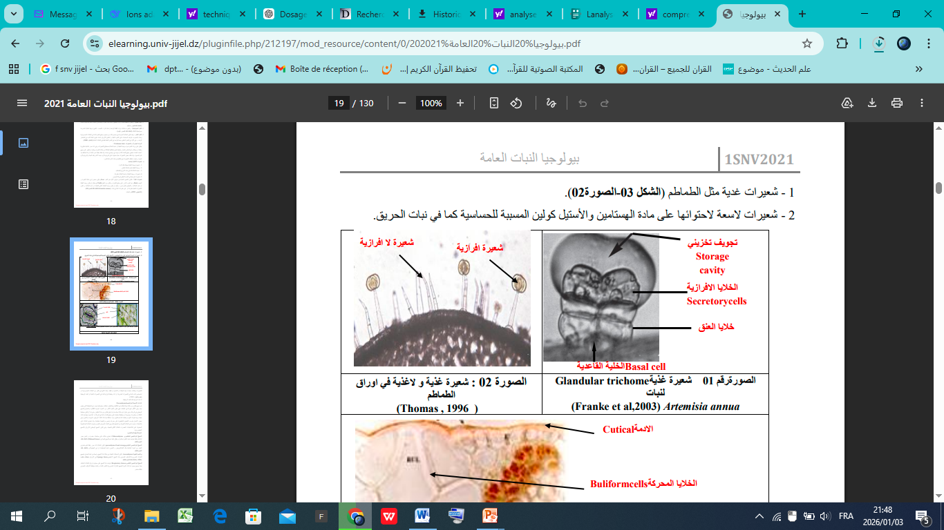

Slide 17
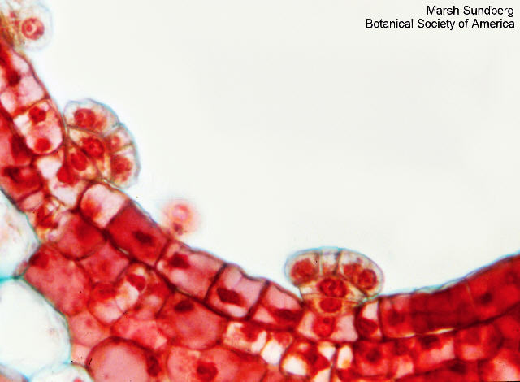
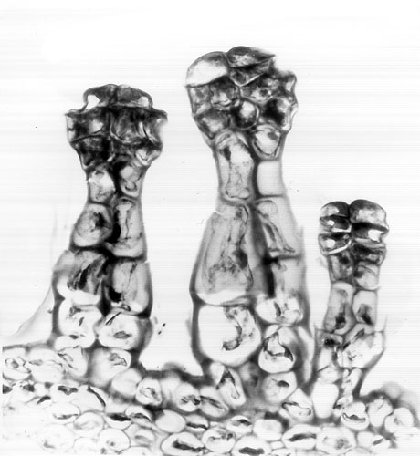
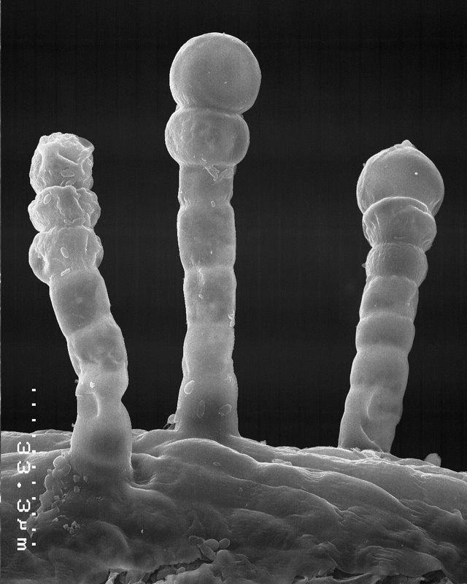
أ / شعيرات غدية Glandular trichomes :
تتكون الشعيرة الغدية من جزئين القدم food ويكون مغمورا في خلايا البشرة,وboody وهو الجزء البارز على سطح البشرة ويتكون من العنق stalk ويمكن أن يكون وحيد الخلية او ثنائي او عديدة الخلايا والراس وقد يكون وحيد الخلية او ثنائي الخلية او عديد الخلايا وتقسم الشعيرات الغدية إلى متفرعة وغير متفرعة .

Slide 18
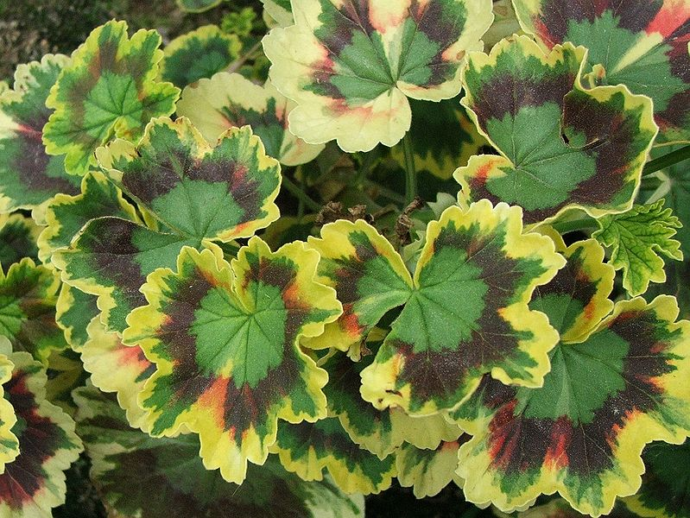
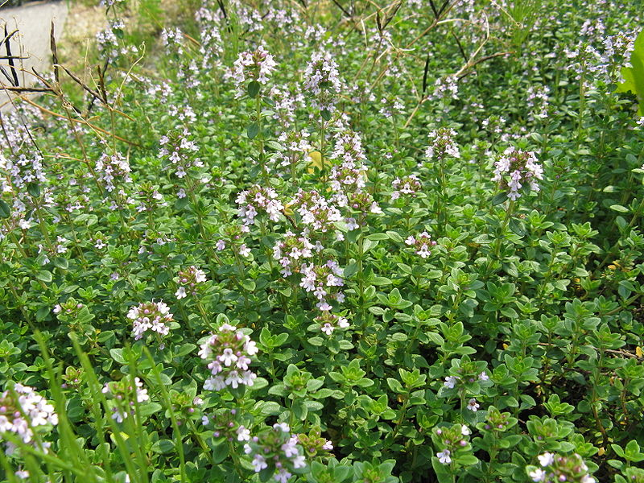
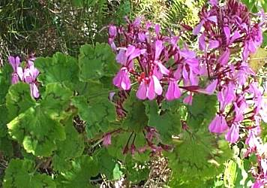
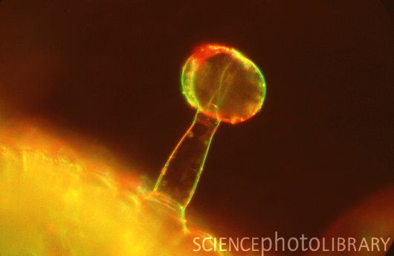
أزهار الجيرانيم
الزعتر

Slide 19
. الخلايا الإفرازية المعزوله Secretory lonely cells

Slide 20
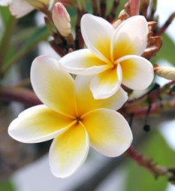
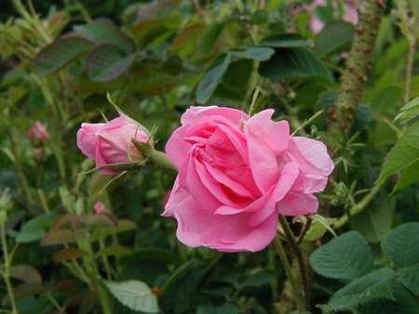
الأنسجة الإفرازية
Secretory tissues
A. الخلايا الإفرازية المعزوله Secretory lonely cells
Secretory Epidermis of Rosa plant petal
يوجد في سيقان النباتات الوردية Rosa plants

Slide 21
‏- الغدد الرحيقية Nectaries

Slide 22
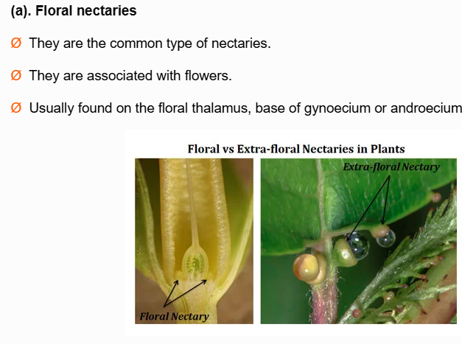
2 ‏- الغدد الرحيقية Nectaries

Slide 23
(a). Floral nectaries:
■ They are the common type of nectaries.
■ They are associated with flowers.
■ Usually found on the floral thalamus, base of gynoecium or androecium.
توجد في الأزهار (غدد رحيقية زهرية) أو في أجزاء أخرى من النبات مثل الأوراق والسيقان (غدد رحيقية خارج زهرية)
■ (b). Extra-floral nectaries:
■ Extra-floral nectaries are present on the vegetative parts such as petiole, pedicel or stem.
■ Extra-floral nectaries are common in families such as Euphorbiaceae, Verbenaceae and Bignoniaceae

Slide 24
Hydathodes الثغور المائية

Slide 25
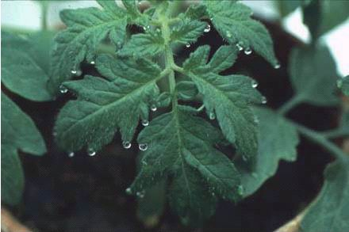
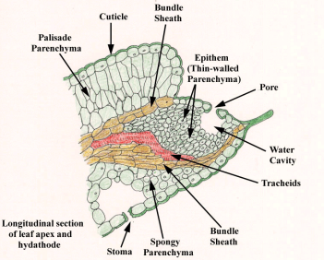
Hydathodes الثغور المائية
3- الثغور المائية Hydathodes

Slide 26
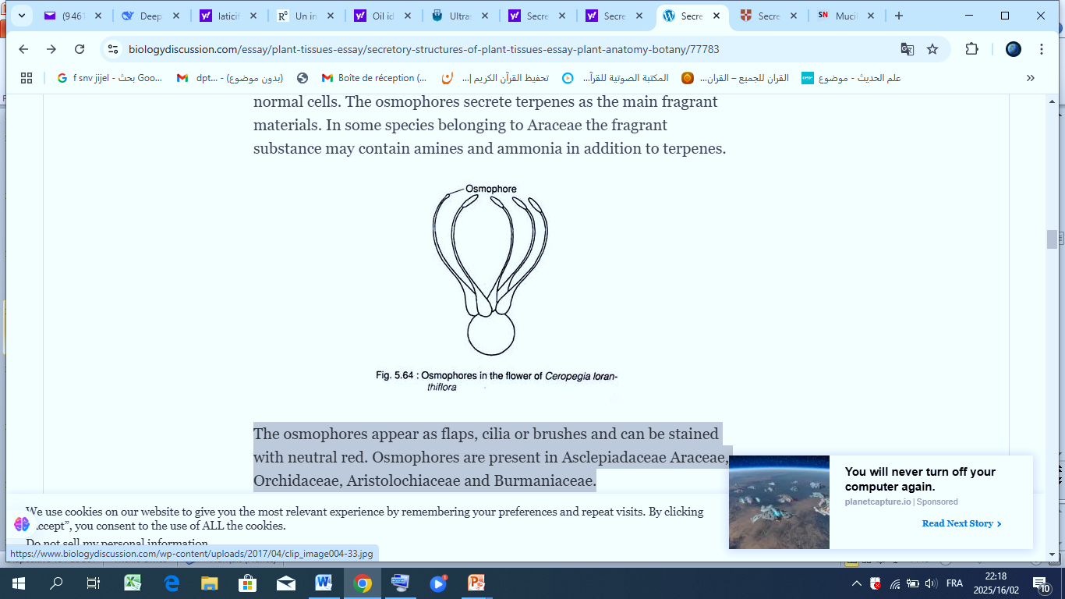
Osmophores
Explanation of Terms:
Osmophores: الأوزموفورات - وهي غدد أو تراكيب نباتية متخصصة تفرز الروائح لجذب الملقحات.
Flaps, cilia, or brushes: زوائد أو أهداب أو فراشي - تصف أشكال الأوزموفورات.
Neutral red: الأحمر المعتدل - صبغة تستخدم لتلوين الأوزموفورات.
Plant Families:
  Asclepiadaceae: الأسكليبياداسيا.
  Araceae: الآريسية.
  Orchidaceae: الأوركيدية.
  Aristolochiaceae: الاسترولوشياسيا

Slide 27
العنصر | Osmophores (حاملات العطر) | Nectaries (الغدد الرحيقية)
طبيعة الإفراز | روائح/مركبات طيّارة | رحيق سكّري (Nectar)
الهدف | جذب الملقِّحات بالرائحة | جذب الملقِّحات بالغذاء
الفائدة للملقِّح | إشارة/جذب فقط | غذاء وطاقة
مكان التواجد | أجزاء من الزهرة (بتلات/أسدية) | داخل الزهرة أو خارجها
دورها في التلقيح | جذب غير غذائي | جذب غذائي مباشر

Slide 28
Salt Glands

Slide 29
Salt Glands of Mangrove Plants
■ Salt glands are external glandular structures present on the epidermis of mangrove plants.
■ They are abundantly present on the leaves of halophytic plants.
■ They help to remove excess salts from organs.
المانغروف هو نظام بيئي ساحلي ينمو في المناطق المالحة والطينية والمعرّضة للمدّ والجزر (مصبات الأنهار والخلجان). نباتاته ملحية التحمل
Avicennia – جذور هوائية (pneumatophores
Côtes :Bangladesh, Indonesia, Brazil

Slide 30
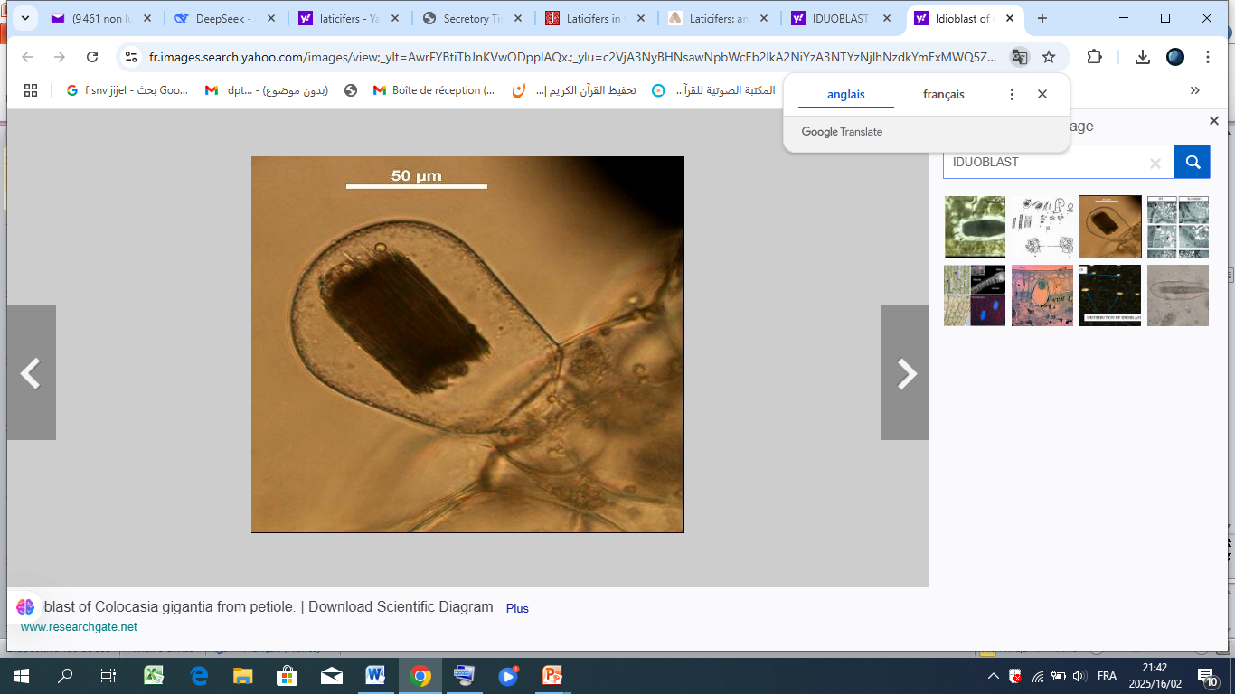
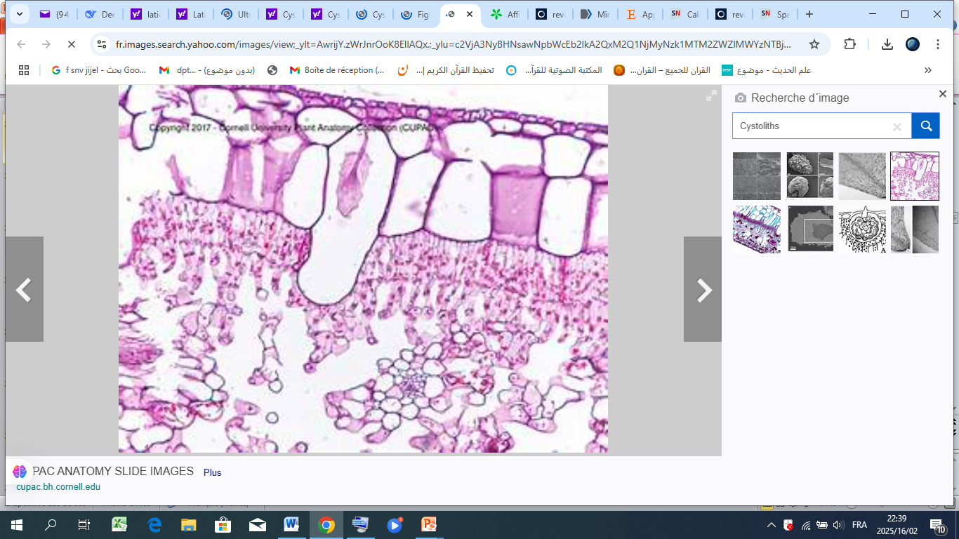
IDIOBLASTS
refers to specialized plant cells that differ in structure, function, or content from the surrounding cells. These cells often contain unique substances such as crystals, oils, tannins, or other secondary
الإيديو بلاستات (Idioblastes) هي خلايا نباتية متخصصة ومختلفة عن الخلايا المجاورة لها في الشكل أو المحتوى أو الوظيفة، وتوجد منفردة داخل الأنسجة النباتية.

Slide 31
IDIOBLASTS
refers to specialized plant cells that differ in structure, function, or content from the surrounding cells. These cells often contain unique substances such as crystals, oils, tannins, or other secondary metabolites. Idioblasts play various roles, including defense against herbivores, storage of nutrients, or structural support.
Examples of Idioblasts:
Crystal idioblasts: Contain calcium oxalate crystals (e.g., in Dieffenbachia plants).
Oil idioblasts: Store essential oils (e.g., in citrus plants).
Tannin idioblasts: Contain tannins for defense (e.g., in tea leaves).

Slide 32
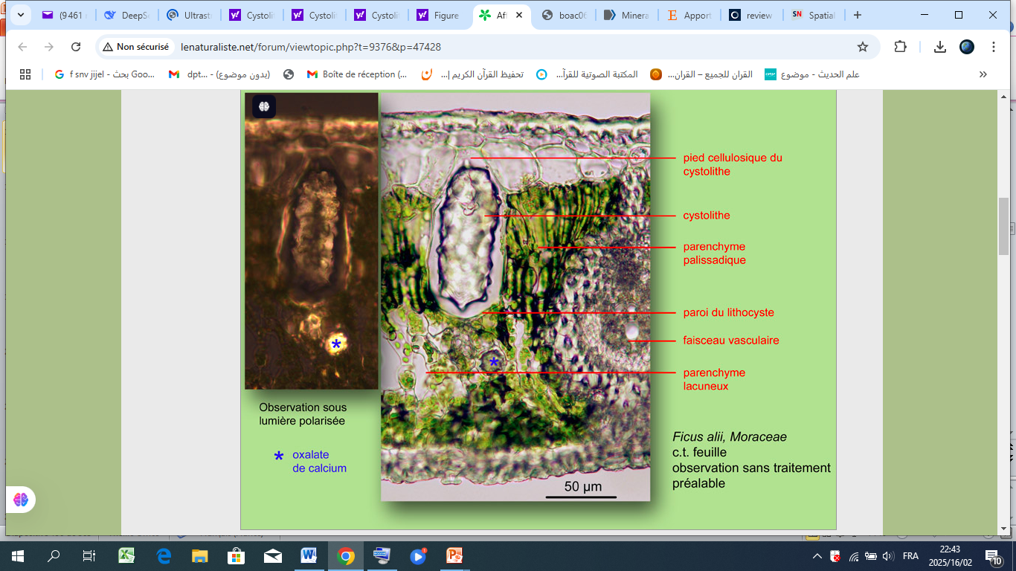
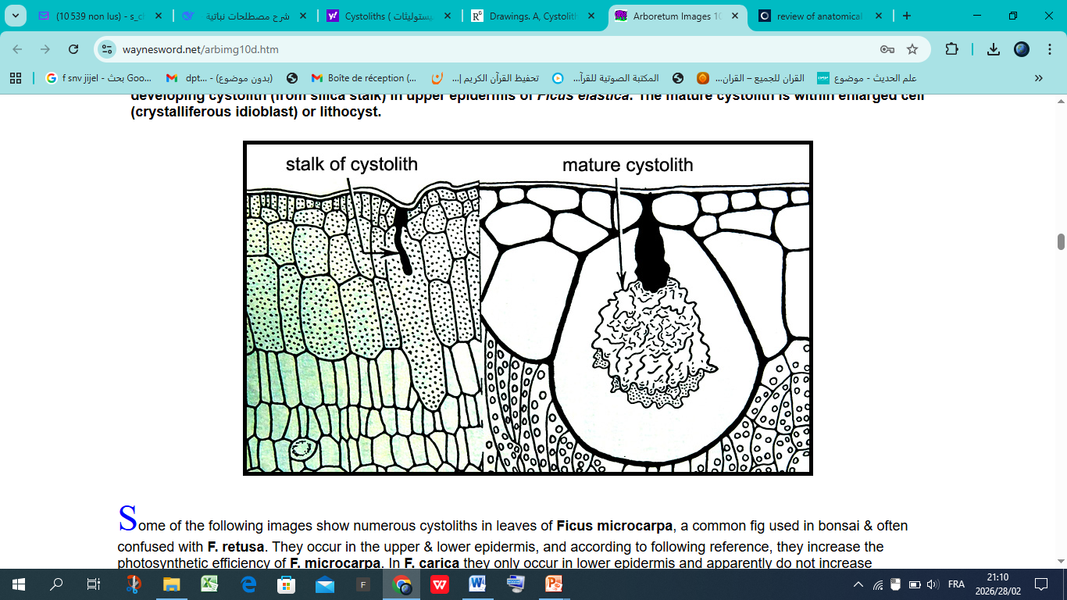
الحصوات الكيسية
Cystoliths are specific structures made of calcium carbonate, found inside specialized cells.
Idioblasts are general-purpose specialized cells that can contain a variety of substances and serve multiple roles.

Slide 33
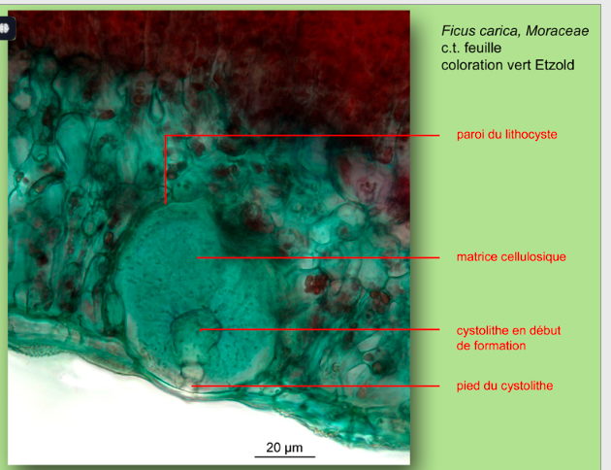
Difference Between Lithocyst and Cystolith:
Lithocyst: The cell that contains the cystolith.
Cystolith: The calcium carbonate structure inside the lithocyst.

Slide 34
Internal Secretory Tissues types

Slide 35
Internal Secretory System
جيوب انقراضية
جيوب انعزالية
متفرعة
غير متفرعة

Slide 36
Laticifers are specialized living cells that produce latex for defense against herbivores and exist in two main forms: non-articulated (originating from a single, elongated cell) or articulated (formed from chains of cells). In contrast, secretory ducts and cavities are intercellular spaces filled with substances like resins or oils, and they are classified by their formation as schizogenous (formed by cell separation), lysigenous (formed by cell disintegration), or a combination of both. While laticifers are living factories that contain latex within their own cell walls, ducts and cavities are spaces where secretions are deposited by the surrounding cells.
الخلايا اللبنية هي خلايا متخصصة حية تنتج مادة اللاتكس للدفاع ضد الحيوانات العاشبة، وتوجد في شكلين رئيسيين: غير مفصل (ينشأ من خلية واحدة استطالة) أو مفصلي (يتكون من سلاسل من الخلايا). في المقابل، فإن القنوات والتجويفات الإفرازية هي فراغات بين الخلايا مملوءة بمواد مثل الراتنجات أو الزيوت، وتصنف حسب تكوينها إلى فراغات انفصالية (تتكون بانفصال الخلايا)، أو فراغات تحللية (تتكون بتحلل الخلايا)، أو مزيج من الاثنين. بينما تعتبر الخلايا اللبنية "مصانع حية" تحتوي على اللاتكس داخل جدرانها الخلوية الخاصة، فإن القنوات والتجويفات الإفرازية هي فراغات تفرز فيها الخلايا المحيطة موادها

Slide 37
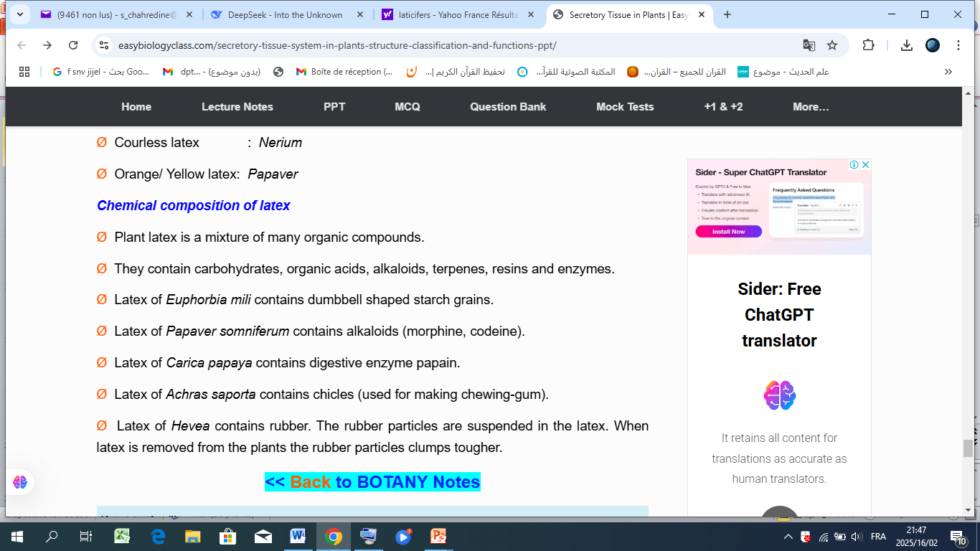

Slide 38
التركيب الكيميائي للنسغ اللبني (اللاتكس)
النسغ اللبني (اللاتكس) النباتي هو خليط من العديد من المركبات العضوية.
يحتوي على كربوهيدرات، وأحماض عضوية، وقلويدات (Alkaloids)، وتربينات (Terpenes)، وراتنجات (Resins)، وإنزيمات.
- يحتوي نسغ نبات العنيف (إيفوربيا ميلي - Euphorbia milii) على حبيبات نشا على شكل دمبل (ثقل رياضي).
- يحتوي نسغ نبات الخشخاش المنوم (Papaver somniferum) على قلويدات (مثل المورفين والكوديين).
- يحتوي نسغ نبات الباباي (كاريكا بابايا - Carica papaya) على إنزيم البابين (Papain) الهاضم.
- يحتوي نسغ نبات السابوتا (أكراس سابوتا - Achras sapota) على مادة التشيكل (Chicles) التي تستخدم في صناعة العلكة (اللبان).
- يحتوي نسغ نبات الهيفيا (Hevea) على المطاط (Rubber). تنتشر جزيئات المطاط في النسغ اللبني. عند استخراج النسغ من النبات، تتكتل جزيئات المطاط معً

Slide 39
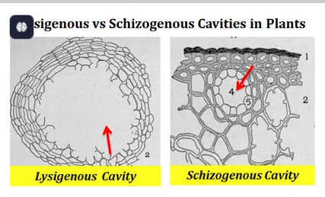
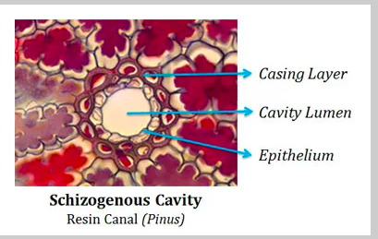
Internal Secretory Tissues
Definition: Structures that store secretions within the plant body.
Types:
  Secretory Cells (e.g., oil cells in black pepper)
  Cavities & Ducts (e.g., resin ducts in pine trees)
  Laticifers (e.g., latex-producing cells in rubber trees)

Slide 40
Internal secretory structures are specialized tissues that store and release various substances like latex, resin, oil, or mucilage within the plant.
1. Secretory Cells
Individual cells or groups of cells that secrete substances.
These cells are usually isolated and store essential oils, resins, or alkaloids.

Slide 41
Cavities التجاويف
2. Cavities & Ducts
These structures are formed by different developmental mechanisms:
Lysigenous: Formed by the dissolution (lysis) of certain cells, creating cavities filled with secretions.
Example: Oil cavities in citrus plants.
Schizogenous: Formed by the separation of cells without cell lysis, leading to intercellular spaces for secretion accumulation.
Example: Resin ducts in conifers.

Slide 42
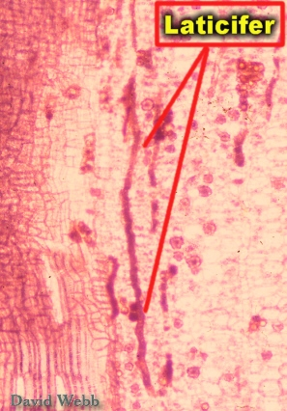
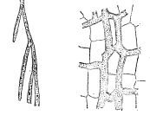


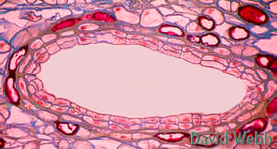
ثانيا- التراكيب الإفرازية الداخلية Internal secretory structures
تتكون التراكيب الإفرازية الداخلية من خلايا غير غدية (وهى خلايا تقوم بافراز مواد تتجمع بداخلها كما فى القنوات اللبنية) أو خلايا غدية (وهى تقوم بافراز مواد تتجمع فى تجاويف تقع خارجها كما فى القنوات الإفرازية.
1- القنوات اللبنية Laticiferous ducts
2- الفجوات الإفرازية Secretory cavities

Slide 43
Lysigenous: Formed by cell breakdown (e.g., citrus oil cavities).

Slide 44
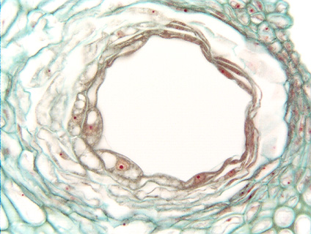
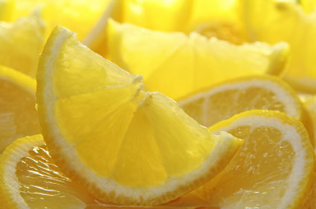
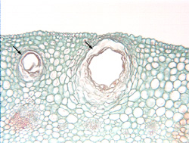
T.s of flower petal of lemon(citrus limon)

Slide 45
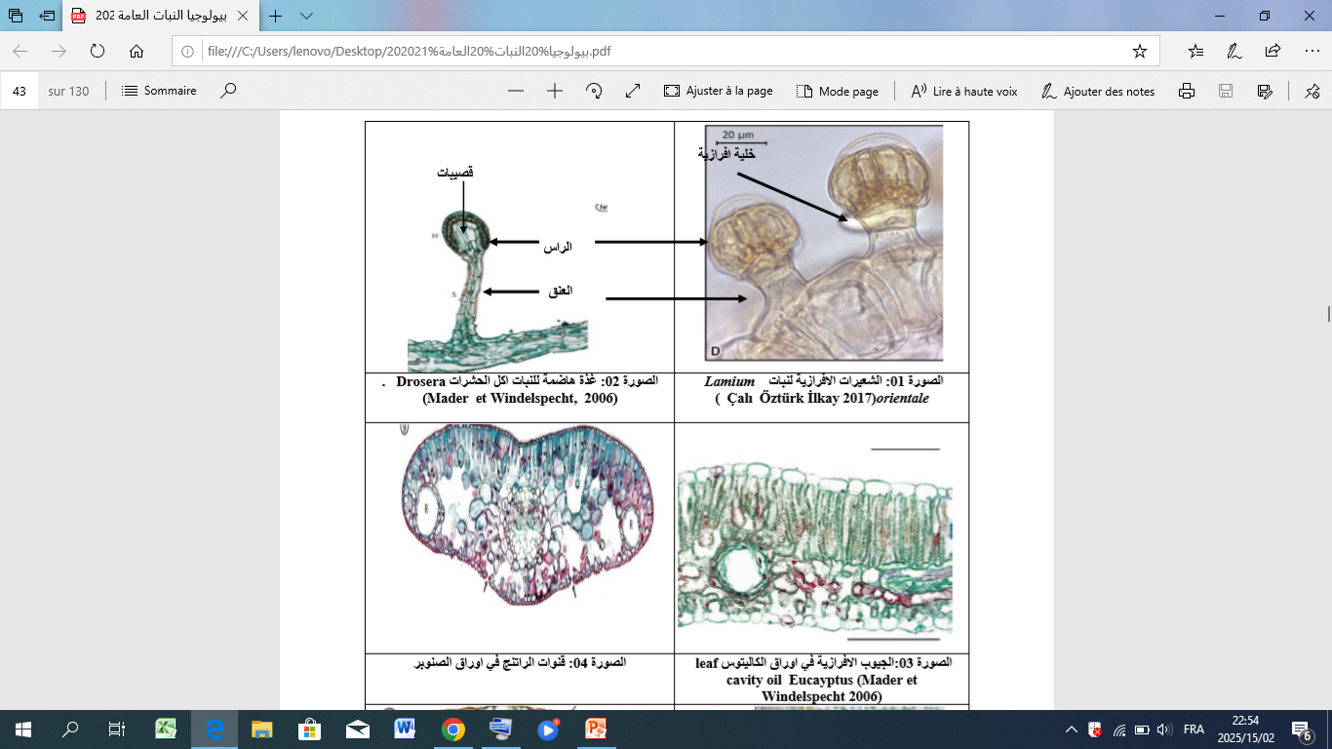

Slide 46
Laticiferous cells الخلايا اللبنية

Slide 47
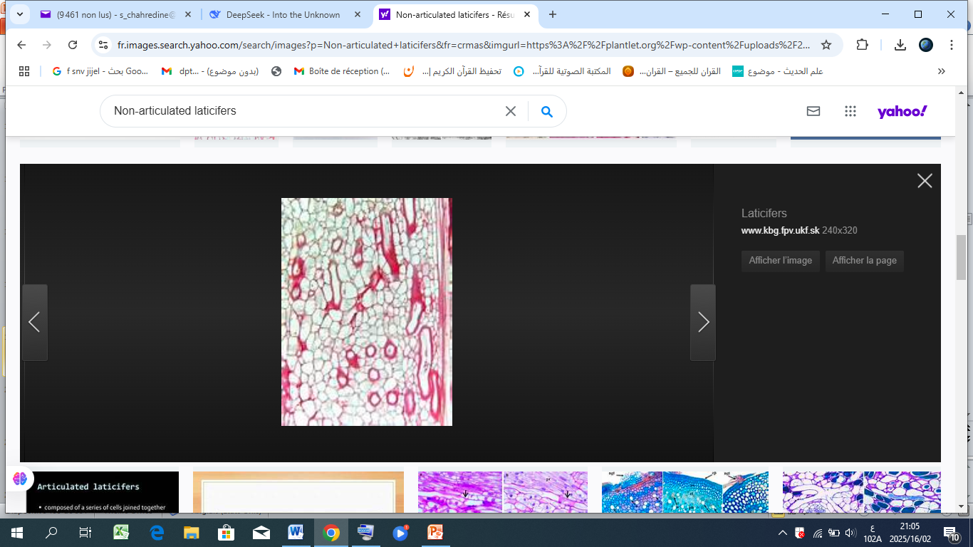
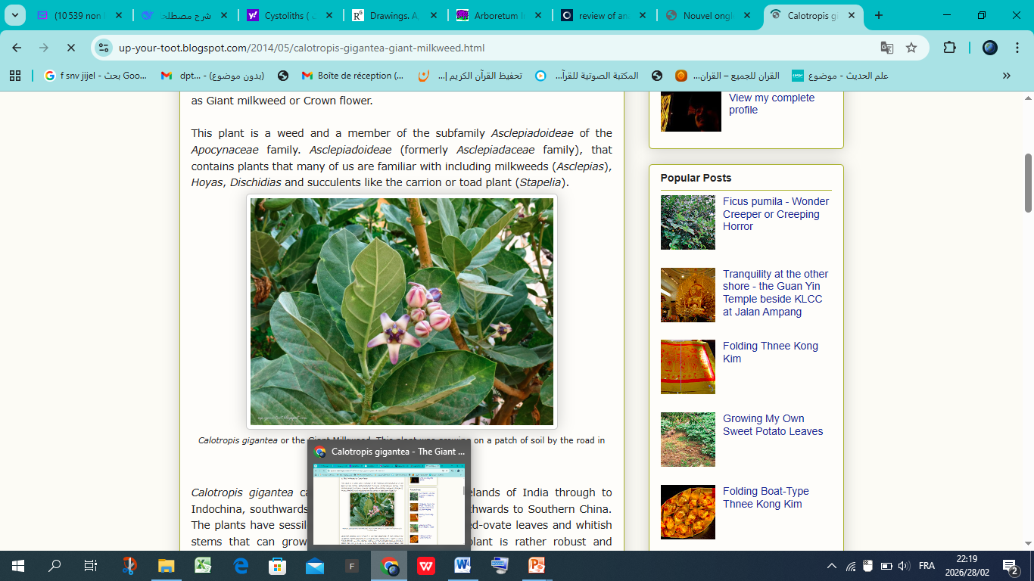
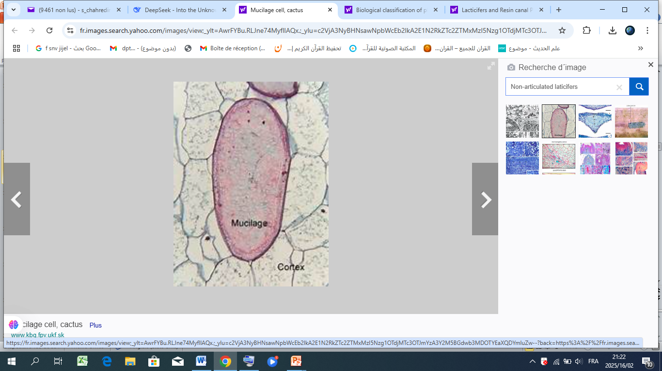
3. Laticifers (Latex-producing structures)
Laticifers are specialized cells that produce and store latex, a milky fluid containing various secondary metabolites.
Non-articulate (Simple): Consist of individual elongated cells that do not connect with other cells.
Example: Found in Calotropis (milkweed).

Slide 48
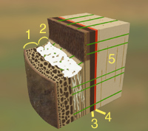
Source:شجرة المطاط
  The latex is extracted from the bark of the rubber tree (Hevea brasiliensis), which is native to the Amazon rainforest but widely cultivated in Southeast Asia (e.g., Thailand, Indonesia, Malaysia).
Composition:
  Hevea latex is a milky fluid composed of rubber(المطاط) particles (polyisoprene), proteins, resins, sugars, and other organic compounds.
Harvesting:
The latex is collected by making shallow cuts in the bark of the tree, a process called tapping. The latex then drips into containers attached to the tree.

Slide 49
Articulate (Compound): Formed by a series of connected cells, creating long tubes.
  Anastomosing: These laticifers have cross-connections between cells.
  Example: Found in Hevea brasiliensis (rubber tree).
  Non-anastomosing: Do not form cross-connections.
  Example: Found in Papaver somniferum (opium poppy).

Slide 50
2- C القنوات الإفرازية secretory ducts

Slide 51
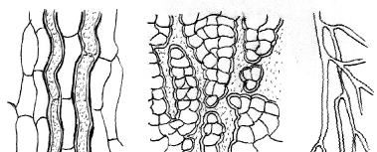
"Laticiferous cells follow the venous system of the leaves. They can have the following structures :
 | A- Laticifère articulée de Chélidoine (Papavéracées)
 | B- Laticifères en réseau de Tragopogon pratense (Composées)
 | C- Laticifères vrais d'Euphorbia (Euphorbiacées)
c----b-----a

Slide 52
هناك نوعان من القنوات الحليبيه أو اللبنية Laticifers
Non articulated laticifers .a ويوجد نوعان:
** المتفرع:
يوجد عند نباتات مثل: , Moracea Apocynaceae ,Ephorbiaceae
** الغير متفرع:
ويوجد عند نباتات مثل: Vinca, Cannabis, Eucommia.
Articulated laticifers .b وهناك ثلاث انواع:
بحواجز مثل نباتات Allium
بحواجز مثقوبة مثل نباتات Chelidonium
بدون حواجز مثل نباتات Papaveraceae

Slide 53
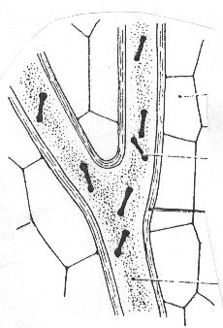
D. القنوات اللبنية Laticifer or Lactifa vessels
القنوات اللبنية :
They are isolated or grouped cells, or interconnected cells without barriers, forming a مدمج syncytium
هم عبارة عن خلايا منعزلة أو متجمعة أو عبارة عن خلايا متصلة ببعضها البعض دون حواجز مشكلة مدمجاً.
وتخزن فيها مادة تسمى (اللبن النباتي) Latex.
Parenchyma cells
والتين Ficus carica Moraceae
القنبCannabis sativa plants
Cannabaceae
الخشخاش Papaver rhoeas.
Papaveraceae
الخس Lactuca sativa
Asteraceae
Starch grains
Latex

Slide 54
Resin ducts توجد في عائلة Pinaceae مثل Pinus sylvestris (الصنوبر الأسكتلندي)، حيث تخزن resin لحماية الشجرة من الحشرات والكائنات الضارة.
Laticifer ducts تنتشر في عائلة Euphorbiaceae، مثل Hevea brasiliensis (شجرة المطاط)، حيث تنتج latex الذي يستخدم في صناعة المطاط الطبيعي.
Oil ducts موجودة في عائلة Apiaceae مثل Foeniculum vulgare (الشمر)، حيث تحتوي على essential oils التي تمنحها الرائحة العطرية المميزة.
Mucilage ducts توجد في عائلة Malvaceae، مثل Hibiscus rosa-sinensis (الكركديه)، حيث تفرز mucilage الذي يساعد في تخزين الماء وحماية النبات.
Gum ducts يمكن العثور عليها في عائلة Fabaceae، مثل Acacia senegal (شجرة الأكاسيا)، حيث تنتج gum arabic المستخدم في الصناعات الغذائية والدوائية

Slide 55
2- C القنوات الإفرازية secretory ducts
They are abundant in leaves, petals, and stems
نباتات من عائله Ombelliferae مثل:
الجزر Daucus carota
أو البقدونس Carum petroselinum
They are also found in coniferous trees, where resin is stored.

Slide 56
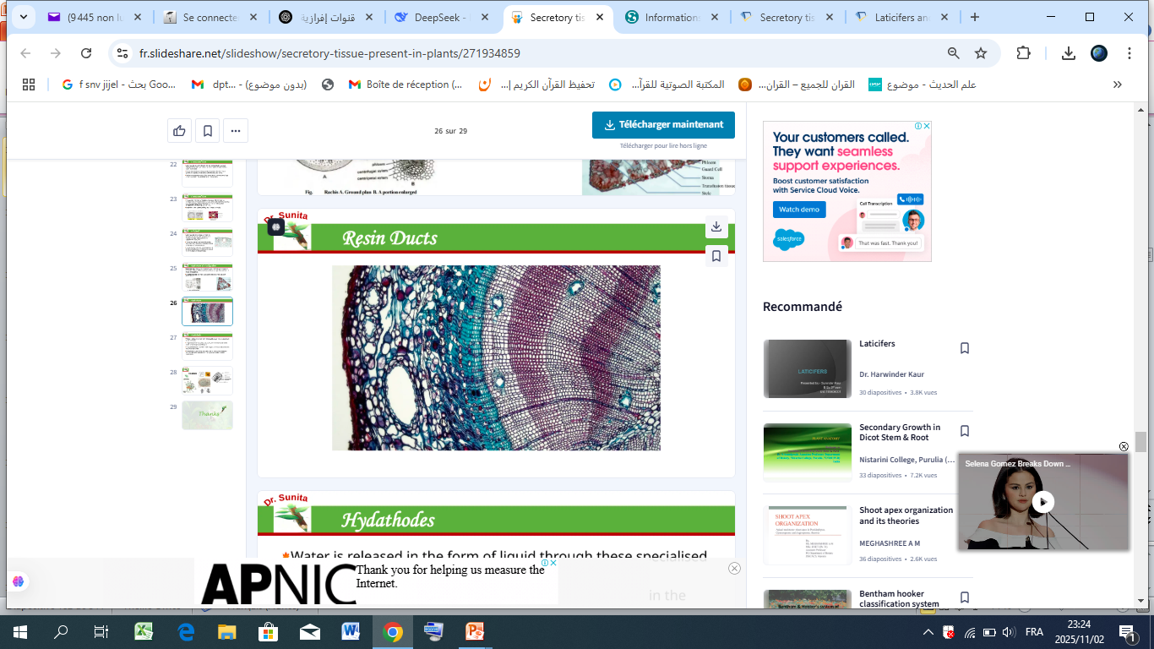
Cavities & Ducts
Schizogenous: Formed by cell separation (e.g., conifer resin ducts).

Slide 57
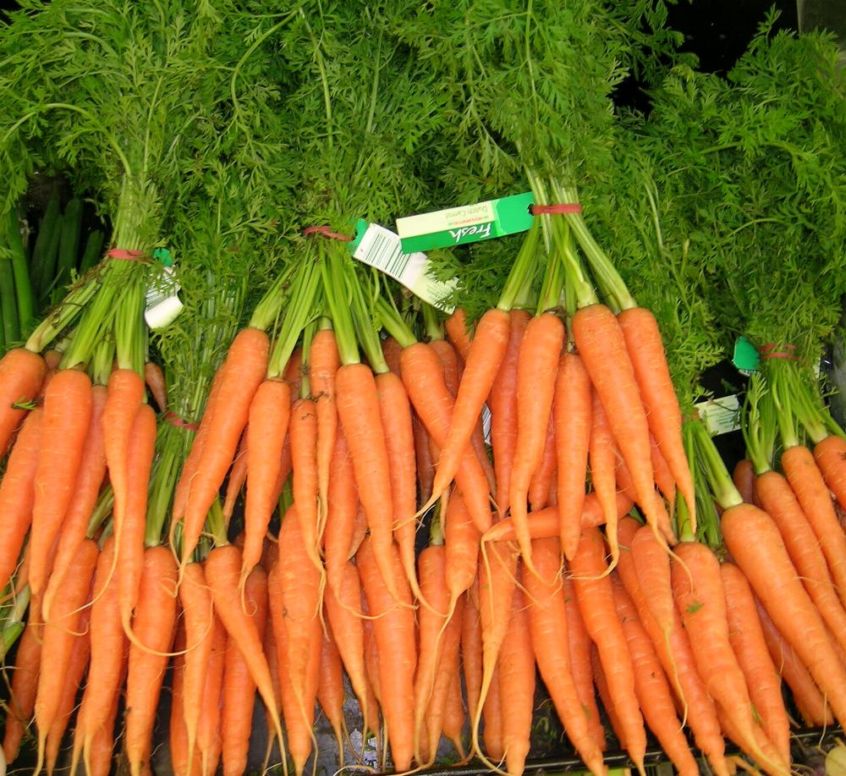
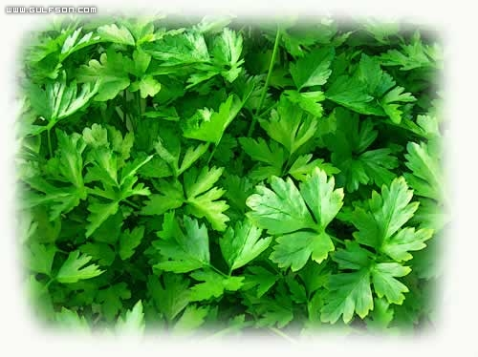
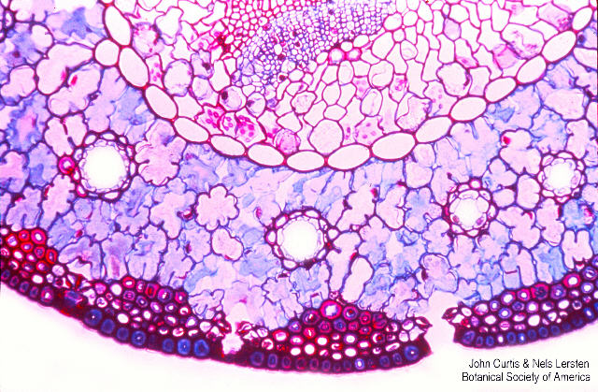

Slide 58
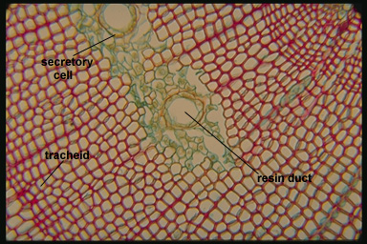
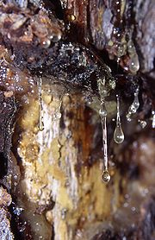


Resin secretions

Slide 59





Frangipani_Tree
المتفرع:
يوجد عند نباتات مثل: , Moracea Apocynaceae ,Ephorbiaceae
Apocynacea
morus_nigra
Cannabis
Vinca

Slide 60


Ephorbiaceae

Slide 61






Papaveraceae
نباتات Chelidonium
Articulated laticifers وهناك ثلاث انواع:
بحواجز مثل نباتات Allium
بحواجز مثقوبة مثل نباتات Chelidonium
بدون حواجز مثل نباتات Papaveraceae
Allium

Slide 62


Slide 63


